Slide 1
Динамика выездного туризма Беларуси
2017-2021 гг.

Slide 2
Некоторые определения
TRAKT.BY – Туры по Беларуси
HOTEL.BY – Отели в Беларуси и по всему миру
Турист – физическое лицо, совершающее туристическое путешествие на период от 24 часов до одного года или осуществляющее не менее одной ночевки
в стране (месте) временного пребывания.
Экскурсант – физическое лицо, совершающее экскурсию без ночевки в стране (месте) временного пребывания
Поездка – путешествие какого-либо лица с момента отъезда из места его постоянного проживания до момента возвращения. Поездка состоит из посещений различных мест
Источник: belstat.gov.by

Slide 3
Статистика поездок белорусских туристов за границу
TRAKT.BY – Туры по Беларуси
HOTEL.BY – Отели в Беларуси и по всему миру
 | 2017 | 2018 | 2019 | 2020 | 2021
Средняя продолжительность тура, дней | 8 | 8 | 8 | 9 | 9
Стоимость туров, млн. руб. | 613,3 | 781,6 | 948 | 332,5 | 819,6
Число выездных туристических поездок белорусских туристов за границу
(тысяч поездок)
 | 2017 | 2018 | 2019 | 2020 | 2021
Всего | 9 208,60 | 9 325,90 | 9 221,20 | 2 810,40 | 2 615,60
В том числе
В страны СНГ | 3 269,10 | 3 340,00 | 3 001,20 | 498,70 | 557,70
Вне стран СНГ | 5 939,50 | 5 985,90 | 6 220,00 | 2 311,70 | 2 058,0
Среднее кол-во туристов в поездке | 12,7 | 11,0 | 9,4 | 10,9 | 5,5
По данным belstat.gov.by

Slide 4
Число белорусских туристов и экскурсантов, выехавших за границу, по странам (человек)
TRAKT.BY – Туры по Беларуси
HOTEL.BY – Отели в Беларуси и по всему миру
 | 2017 | 2018 | 2019 | 2020 | 2021
Всего туристов и экскурсантов | 727 536 | 850 724 | 982 935 | 258 616 | 478 760
Из них по странам:
Египет | 123 814 | 211 962 | 258 715 | 115 302 | 217 829
Турция | 140 159 | 151 393 | 155 700 | 62 556 | 147 700
Украина | 91 234 | 122 137 | 146 981 | 12 248 | 32 230
ОАЭ | 4 973 | 5 529 | 8 287 | 2 911 | 20 606
Россия | 46 736 | 47 033 | 61 530 | 6 015 | 18 747
Польша | 36 187 | 30 245 | 28 357 | 10 925 | 12 288
Грузия | 6 561 | 16 380 | 17 318 | 436 | 9 801
Испания | 31 403 | 32 228 | 33 583 | 782 | 2 016
Литва | 14 814 | 15 067 | 18 249 | 4 267 | 1 357
Черногория | 19 402 | 16 188 | 17 354 | 10 305 | 1 227
Тунис | 3 792 | 7 033 | 25 752 | 4 230 | 1 224
Болгария | 62 356 | 49 821 | 48 424 | 1 342 | 1 220
Греция | 27 978 | 28 080 | 28 418 | 649 | 908
За 2015 год данные приведены по сведениям пограничного комитета Беларуси, с 2016 года – с учетом граждан, пересекавших белорусско-российский участок границы
По данным belstat.gov.by

Slide 5
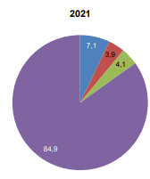
Распределение белорусских туристов и экскурсантов, выехавших за границу, по регионам мира (в процентах к итогу)
TRAKT.BY – Туры по Беларуси
HOTEL.BY – Отели в Беларуси и по всему миру
По данным belstat.gov.by

Slide 6
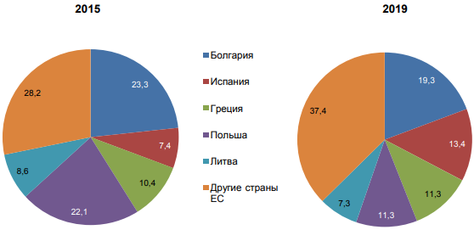
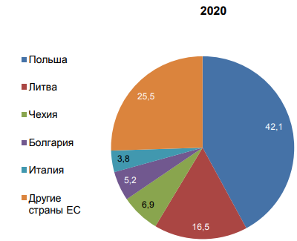
Распределение белорусских туристов и экскурсантов, выехавших за границу, по странам ЕС (в процентах к итогу)
TRAKT.BY – Туры по Беларуси
HOTEL.BY – Отели в Беларуси и по всему миру
По данным belstat.gov.by

Slide 7
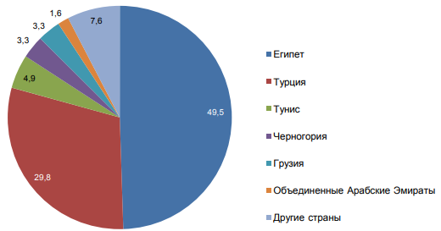
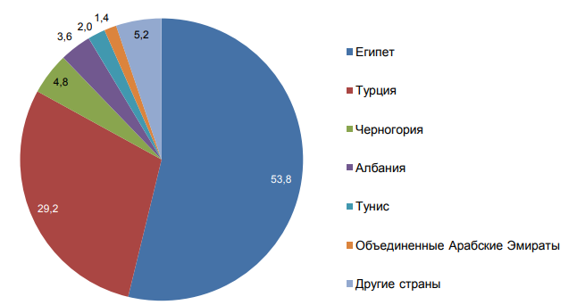
Распределение белорусских туристов и экскурсантов, выехавших за границу (в процентах к итогу)
TRAKT.BY – Туры по Беларуси
HOTEL.BY – Отели в Беларуси и по всему миру
2019
2020
По данным belstat.gov.by

Slide 8
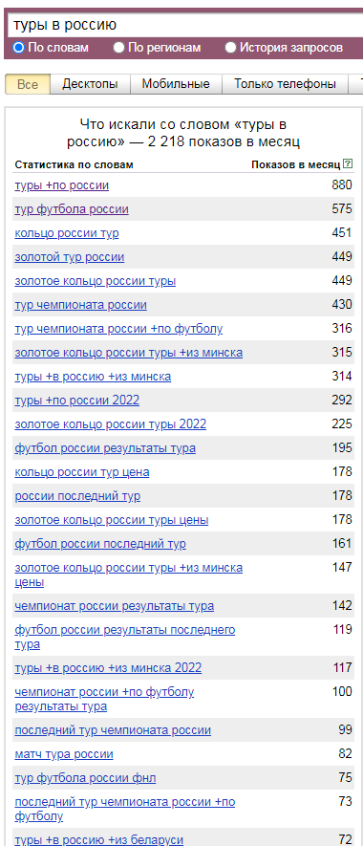
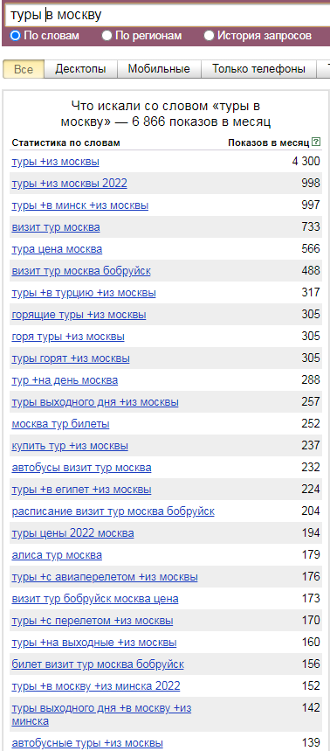
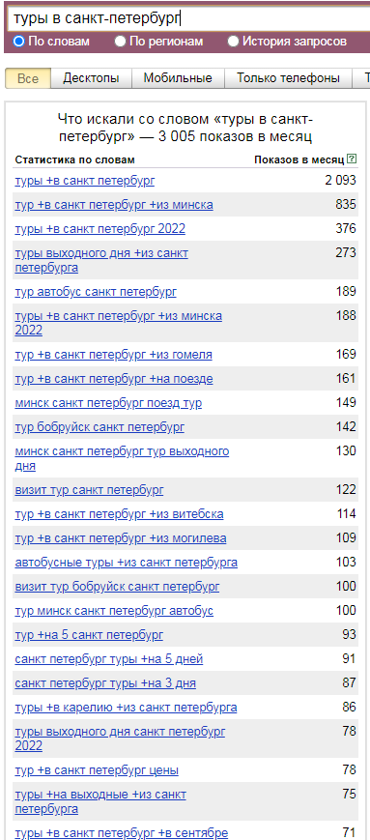
Статистика поисковых запросов в Беларуси, Yandex
по данным Wordstat
на 13.09.2022

Slide 9
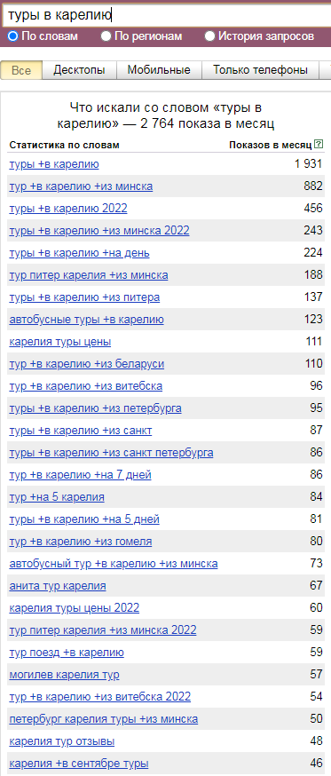
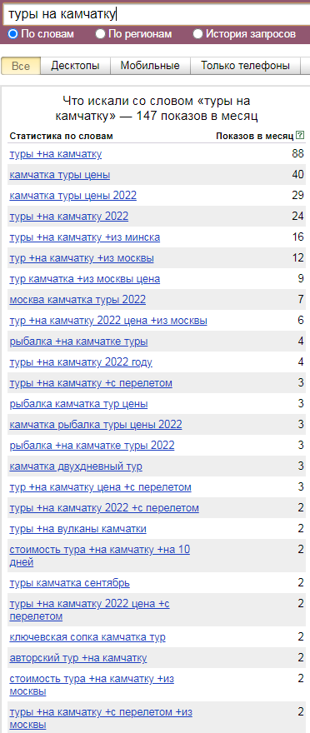
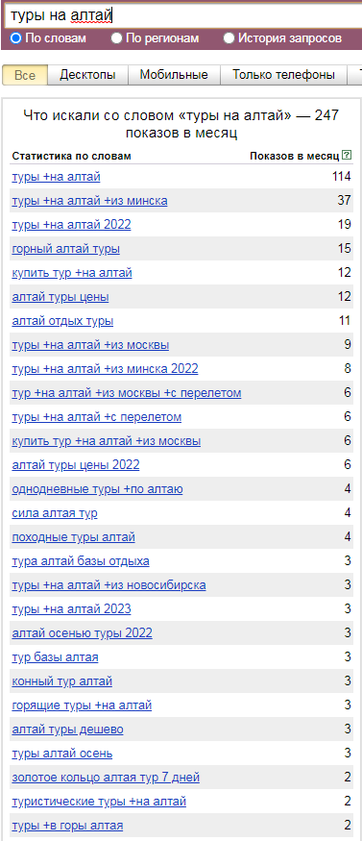
Статистика поисковых запросов в Беларуси, Yandex
по данным Wordstat
на 13.09.2022

Slide 10
Статистика поисковых запросов в Беларуси, Yandex
по данным Wordstat
на 13.09.2022

Slide 11
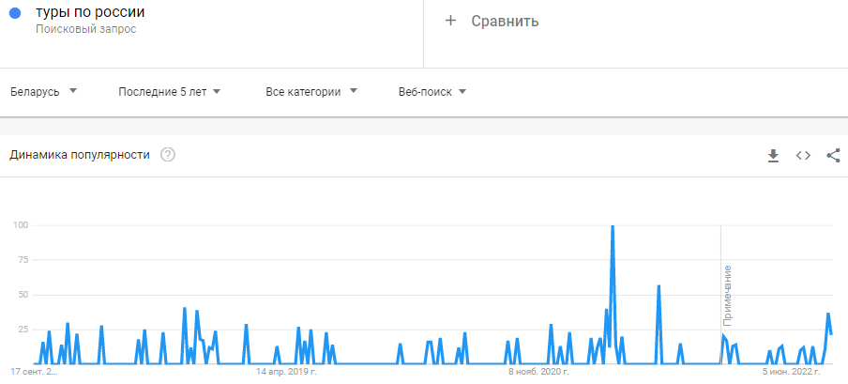
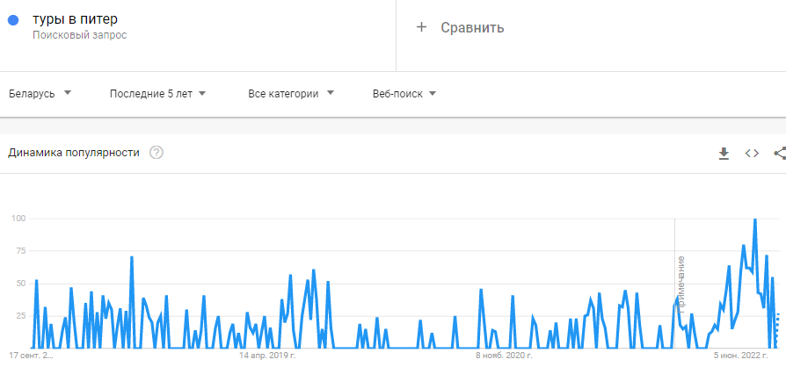
Статистика поисковых запросов в Беларуси, Google
по данным Google Trends
на 13.09.2022

Slide 12
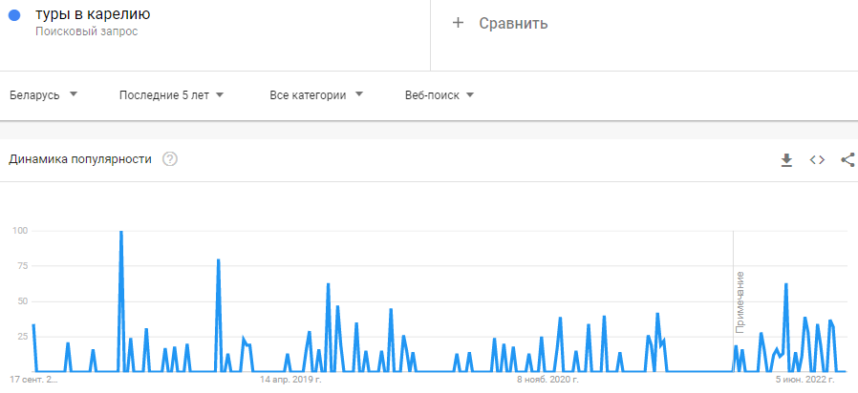
Статистика поисковых запросов в Беларуси, Google
по данным Google Trends
на 13.09.2022

Slide 13
Благодарю за внимание!
Ваш туристический партнер
«Вокруг Света»
г. Минск, ул. Интернациональная 31
Отдел приема и обслуживания иностранных туристов в Беларуси
+375 29 682-70-38
+375 17 337-49-95
incoming@vokrugsveta.by
a.chibisova@vsglobal.by (Александра Чибисова, руководитель отдела)
Отдел бронирования и продажи авиабилетов
+375 33 333 11 01 (круглосуточно)
+375 17 374-03-60
avia@vokrugsveta.by
o.razborskaya@vokrugsveta.by (Ольга Разборская, руководитель отдела)
Отдел корпоративного обслуживания и выездного туризма
+375 29 265-26-52
+375 17 374-03-60
outgoing@vokrugsveta.by
l.saut@vokrugsveta.by (Лидия Саут, руководитель отдела)
www.trakt.by
www.hotel.by
www.lcc-vsglobal.com

